Slide 1
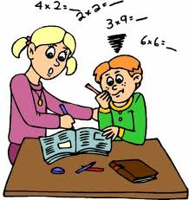
Упрощение выражений 5 класс
Составила: Гордеева Светлана Николаевна

Slide 2
Математику нельзя изучать, наблюдая, как это делает сосед. А. Нивен

Slide 3
Свойства сложения, вычитания, умножения и деления полезны тем, что позволяют преобразовывать суммы и
произведения в удобные выражения
для вычислений.
Научимся, как можно с помощью этих свойств упрощать выражения.

Slide 4
Вычислим сумму: 52 + 287 + 48 + 13 =
В этом выражении есть числа, при сложении которых получаются "круглые" числа. Заметив это, легко провести вычисления устно. Воспользуемся переместительным законом сложения:
а + в = в + а

Slide 5
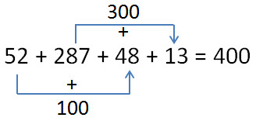

Slide 6
Также для упрощения вычисления произведений можно использовать переместительный закон умножения:
а ·в = в · а
7 • 2 • 9 • 5 = (2 • 5) • (7 • 9) = 10 • 63 = 630

Slide 7
Сочетательные (а·в)·с = а·(в·с)
и переместительные а ·в = в · а
свойства умножения используются и при
упрощении буквенных выражений:
6 • a • 2 = 6 • 2 • a = 12a
2 • a • 4 • b = 2 • 4 • a • b = 8ab
5b + 8b = (5 + 8) • b = 13b
14y - 12y = (14 - 12) • y = 2y

Slide 8
Распределительный закон умножения
часто применяется для упрощения
вычислений.

Slide 9
Применяя распределительное свойство умножения
относительно сложения или вычитания к выражению
(a+ b) • с и (a - b) • c, мы получаем выражение, не
содержащее скобки. В этом случае говорят, что мы
раскрыли (опустили) скобки. Для применения свойств
не имеет значения, где записан множитель "c" – перед
скобками или после.
Раскроем скобки в выражениях:
2(t + 8) = 2t + 16
(3b - 5)4 = 4 • 3b - 4 • 5 = 12b - 20

Slide 10
ЗАПОМНИТЕ!!!
Если перед буквой не записано число, то
подразумевается, что перед буквой стоит числовой
множитель 1.
t + 4t = (1 + 4)t = 5t
Вынесение общего множителя за скобки
Поменяем местами правую и левую часть равенства:
(a + b)с = ac + bc
Получим:
ac + bc = (a + b)с
В таких случаях говорят, что из "ac + bc" вынесен общий
множитель "с" за скобки.

Slide 11
Примеры вынесения общего множителя за
скобки.
73 • 8 + 7 • 8 = (73 + 7) • 8 = 80 • 8 = 640
7x - x - 6 = (7 - 1)x - 6 = 6x - 6 = 6(x - 1)

Slide 12
Упростить выражения

Slide 13
х· 9· 4· у
36· в
3· в· 12
36· х· у
с· 18· d· 3
54· с· d

Slide 14
х· 4· 8· у
9y
12y – 3y
11в + 3
5x + 6x +8y -·2y
32xy
18в – 7в + 3
11x + 6y

Slide 15
Спасибо, за внимание!!!

